Slide 1
Lektion 3
HOTELPERSONAL

Slide 2
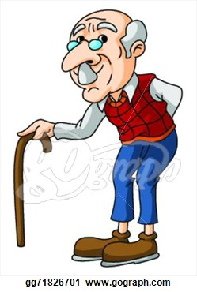
Alter
Wie alt sind Sie?
Ich bin 93 Jahre alt.

Slide 3
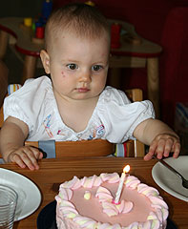
Alter
Wie alt bist du?
Ich bin 1 Jahr alt.

Slide 4
Geburtsort
Wo sind Sie geboren?
- Ich bin in Belgrad geboren.
Wo bist du geboren?
- Ich bin in Kraljevo geboren.

Slide 5
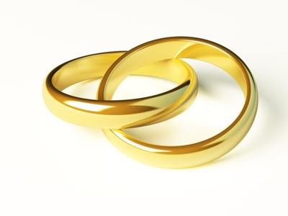
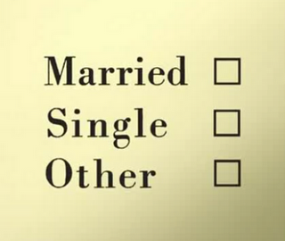
Familienstand
verheiratet
ledig
geschieden
verwitwet

Slide 6
Beruf
Was sind Sie von Beruf? /
Was bist du von Beruf?
- Ich bin Hotelmanager von Beruf.
- Ich bin Kellner von Beruf

Slide 7
Alter:
Beruf:
Geburtsort:
Wohnort:
Familienstand:
Mann / Frau:
Kinder:
Fremdsprachen:
Hobbys:
Wie alt sind Sie?
Was sind Sie von Beruf?
Wo sind Sie geboren?
Wo leben /wohnen Sie?
Ihr Familienstand?/ Sind Sie verheiratet?
Wie heißt Ihr Mann/ Ihre Frau?
Haben Sie Kinder? / Wie viel Kinder haben Sie?
Wie viele (Fremd)Sprachen sprechen Sie?
Was ist Ihr Hobby?

Slide 8
Marija Jovanović
Alter: 38 Jahre
Beruf: Hausdame im Hotel Oase
Geburtsort: Negotin
Wohnort: Belgrad
Familienstand: verheiratet
Mann: 41 Jahre, Rezeptionist im Hotel Oase
Kinder: 2, noch klein
Fremdsprachen: Deutsch und Englisch
Hobbys: Kochen und Lesen

Slide 9
Martin Laslo
Alter: 45Jahre
Beruf: Empfangschef im Hotel Oase
Geburtsort: Novi Sad
Wohnort: Belgrad
Familienstand: verheiratet
Frau: arbeitet in Novi Sad
Fremdsprachen: Deutsch, Englisch, Französisch und Ungarisch
Hobbys: Reisen, Fotografieren und Tennis

Slide 10
Ana Jović
Alter: 24 Jahre
Beruf: Restaurantleiterin im Hotel Oase
Geburtsort: Wien, Österreich
Wohnort: Belgrad
Familienstand: ledig
Familie: Eltern in Österreich
Fremdsprachen: Deutsch, Englisch, Italienisch
Hobbys: Tennis

Slide 11
Dimitrije Kojić
Alter: 57 Jahre
Beruf: Koch, Küchenchef im Hotel Oase
Wohnort: Grocka
Familienstand: verwitwet
Kinder: Sohn – Koch ;Tochter - Deutschlehrerin
Fremdsprachen: Russisch
Hobby: Angeln

Slide 12
Darko Popović
Alter: 34 Jahre
Beruf: Hotelmanager, Direktor im Hotel Oase
Geburtsort: Sopot
Wohnort: Sopot
Familienstand: geschieden
Fremdsprachen: Deutsch, Französisch und Englisch
Hobbys: Jazz und Fußball

Slide 14
Frau Jovanović arbeitet im Hotel Oase.
Herr Jovanović arbeitet auch im Hotel Oase.
Herr und Frau Jovanović arbeiten im Hotel Oase.
Sie ist Hausdame.
Er ist Rezeptionist
Sie sind verheiratet.

Slide 15
mein Sohn | meine Tochter | meine Kinder
dein Kollege | deine Kollegin | deine Kollegen
sein / ihr Chef | seine / ihre Chefin | seine / ihre Chefs
Ihr Mann | Ihre Frau | Ihre Kinder

Slide 16
Adjektive
jung
klein
lang
nett
neu
schön
sympatisch
alt
fett
formell
geboren
gedruckt
gern

Slide 17
Adverbien
erst
schon
noch
Er ist neu hier. Er arbeitet erst 2 Tage hier.
Sie wohnt schon 2 Jahre hier.
Sie arbeiten nicht. Sie studieren noch.

Slide 18
 | sein | haben | kochen | arbeiten | lesen | sprechen
ich | bin | habe | koch-e | arbeit-e | les-e | sprech-e
du Sie | bist sind | hast haben | koch-st koch-en | arbeit-e-st arbeit-en | lies-t les-en | sprich-st sprechen
er/ sie / es | ist | hat | koch-t | arbeit-e-t | lies-t | sprich-t
sie | sind | haben | koch-en | arbeit-en | les-en | sprech-en

Slide 19
Macht kurze Dialoge!
Stellt Fragen und antwortet!
Wie heisst du?
Wie alt bist du?
Was bist du von Beruf?
Wo wohnst du?
Bist du ledig/verheiratet?
Hast du Kinder?
Was/welche Sprache sprichst du?
Wie kochst du/deine Mutter/dein Chef/Ihre Chefin?
Was liest du/lest ihr gern...?
Notes:
Der Koch

